Slide 1
Проект
Заказчик – Кафедра ТеорМат
Исполнитель – Кафедра Программирования

Slide 2
Содержание
Введение
Цель
Результат
Сложности
Дальнейшее развитие
Как работает(для программистов)
Еще пример

Slide 3
Введение
Кафедре ТеорМат понадобилась система для автоматической генерации задач, выполнение поручили кафедре программирования. Моя часть – написание модуля вывода
Цель
Написание модуля для вывода результатов на экран и сохранения их в файл .png или .pdf

Slide 4
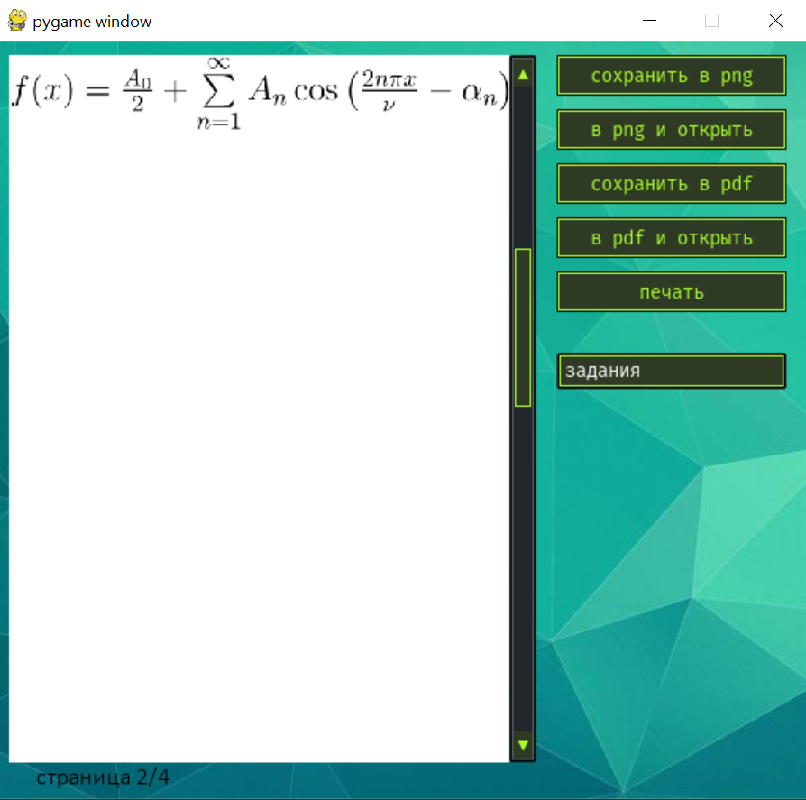
результат
Все работает, кроме печати.
Сохранение пока что идет в текущую папку.
Программа создает из текста картинки, вставляет их в .pdf и выделяет из него картинки страниц для показа на экране.
Картинки текста и .pdf остаются, их можно сохранить.

Slide 5
Сложности
Не удалось сделать печать
Требовалось научиться работать с LaTeX’ом
Дальнейшее развитие
Добавление возможности выбора репозитория для сохранения файлов
Разведение рендера на отдельные потоки

Slide 6
Как работает(для программистов)
Программа получает список страниц в виде строк LaTeX
Программа создает из них картинки с помощью matplotlib
Программа обрезает края картинок с помощью PIL
Программа вставляет картинки в .pdf с помощью PyFPDF
Программа сохраняет страницы .pdf в картинки с помощью PyMuPDF

Slide 7
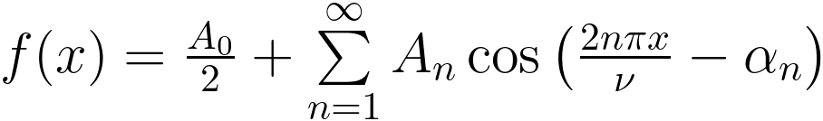
пример
Программа показывает картинки с помощью pygame.
Программа может сохранить файлы с помощью shutil (копирует временные файлы).

Slide 8

Спасибо за внимание!

